Slide 1
16. 플렉스 박스 레이아웃
16-1
플렉스 박스 레이아웃과 기본 속성들
16-2
플렉스 박스 항목 배치를 위한 속성들

Slide 2
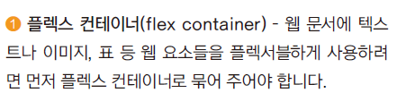
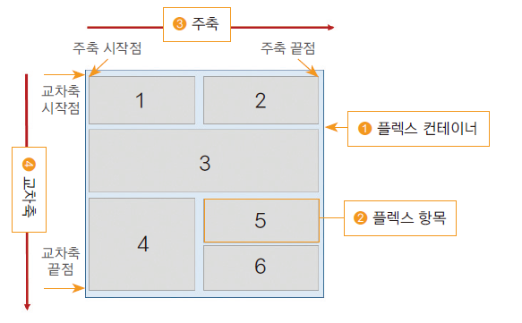
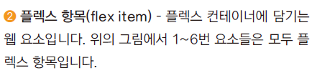


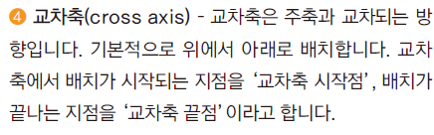
플렉스 박스 레이아웃과 기본 속성들
P536
플렉스 박스 레이아웃(flex box layout)
그리드 레이아웃을 기본으로, 플렉스 박스를 원하는 위치에 배치하는 것.
여유 공간에 따라 너비나 높이, 위치를 자유롭게 변형할 수 있음

Slide 3
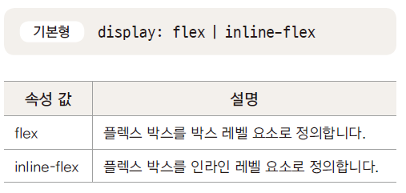
플렉스 박스 레이아웃과 기본 속성들
P538
display 속성
display 속성과 브라우저 접두사
배치 요소들을 감싸는 부모 요소를 플렉스 컨테이너로 지정
최신 모던 브라우저에서는 모두 지원되고 대부분의 구식 버전에서도 지원됨
하지만, 브라우저마다 플렉스 박스를 지원하는 방법이 달라 브라우저 접두사를 붙여야 함
.wrapper {
display:-webkit-box; /* iOS 6 이하, 사파리 3.1 */
display:-moz-box; /* 파이어폭스 19 이하 */
display:-ms-flexbox; /* IE 10 */
display:-webkit-flex; /* 웹킷 구 버전 */
display: flex; /* 표준 스펙 */
}
<style>
#container {
display:flex;
}
</style>
<div id=”container”>
<div></div>
<div></div>
</div>

Slide 4
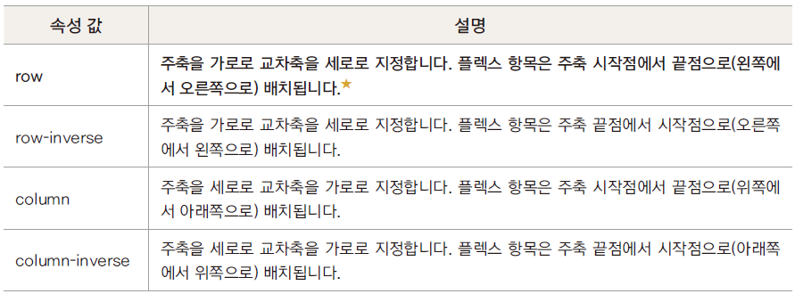
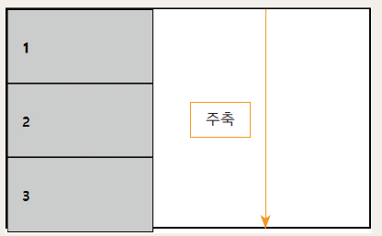
플렉스 박스 레이아웃과 기본 속성들
P539
flex-direction 속성
<style>
#container {
display:flex;
flex-direction: column;
}
#container div {
width: 200px;
border: 1px solid black;
background: #ccc;
}
</style>
<div id=”container”>
<div id=”box1”><h2>1</h2></div>
<div id=”box2”><h2>2</h2></div>
<div id=”box3”><h2>3</h2></div>
</div>
플렉스 항목 배치 방향 지정

Slide 5
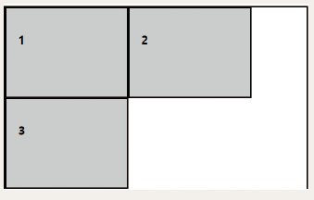
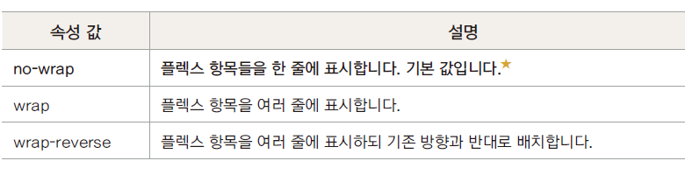
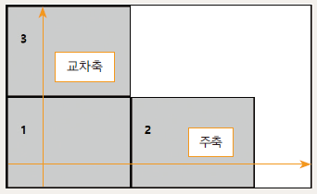
플렉스 박스 레이아웃과 기본 속성들
P541
flex-wrap 속성
플렉스 항목을 한 줄 또는 여러 줄로 배치
<style>
#container {
display:flex;
flex-wrap:wrap;
}
</style>
<style>
#container {
display:flex;
flex-wrap:wrap-reverse;
}
</style>

Slide 6
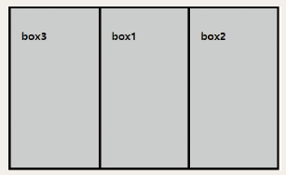
플렉스 박스 레이아웃과 기본 속성들
P542
flex-flow 속성
order 속성
플렉스 배치 방향과 여러 줄 배치를 한꺼번에 지정
기본 값은 flex-flow:row no-wrap
플렉스 항목의 배치 순서 바꾸기
order 값에 지정된 순서에 따라 배치됨.
<style>
#container {
display:flex;
}
#box1 { order:2; }
#box2 { order:3; }
#box3 { order:1; }
</style>
<div id=”container”>
<div id=”box1”><h2>box1</h2></div>
<div id=”box2”><h2>box2</h2></div>
<div id=”box3”><h2>box3</h2></div>
</div>

Slide 7
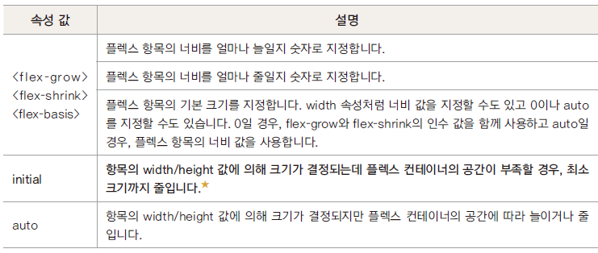

플렉스 박스 레이아웃과 기본 속성들
P543
flex 속성
플렉스 항목의 크기 조절
flex-grow와 flex-shrink, flex-basis 속성은 별개의 속성이지만 따로 쓰지 않고 flex 속성으로 묶어 사용.
<style>
#box1 {
flex:1 1 0;
}
#box2 {
flex:2 2 0; /* 2배 늘이거나 2배 줄임 */
}
</style>

Slide 8
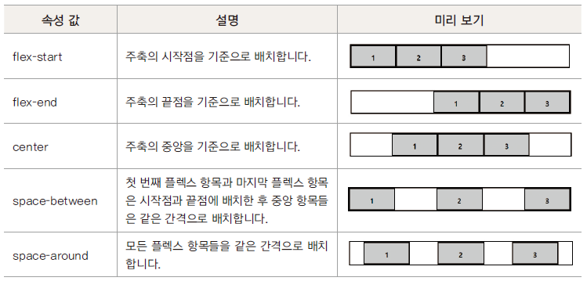
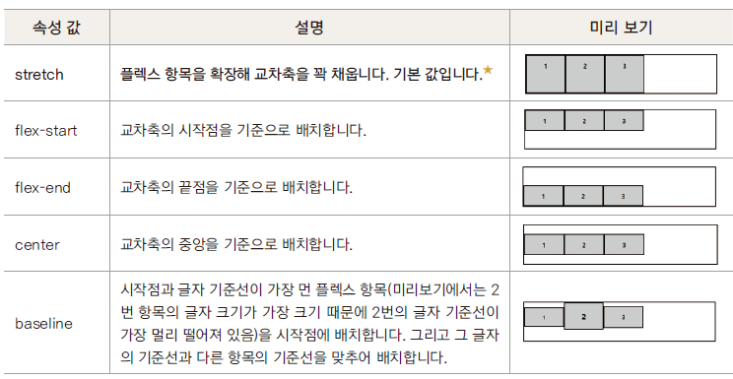
플렉스 항목 배치를 위한 속성들
P544
justify-content 속성
align-items 속성, align-self 속성
플렉스 항목을 주축 방향으로 배치할 때의 배치 기준
교차축을 기준으로 하는 배치 방법 조절

Slide 9
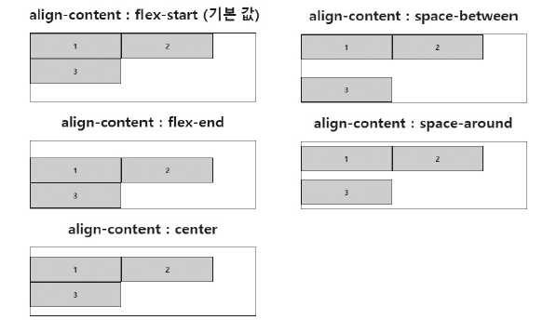
플렉스 항목 배치를 위한 속성들
P546
align-content 속성
플렉스 항목이 여러 줄로 표시될 때 교차 축 기준의 배치 방법 지정

Slide 10
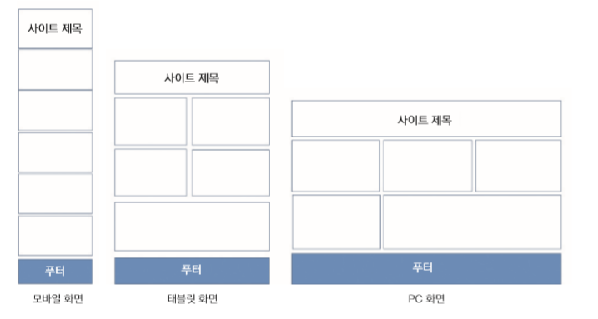
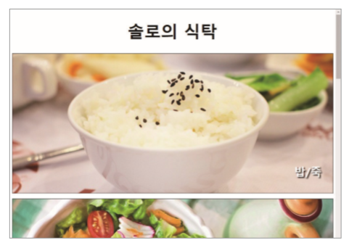
[실습] 플렉스 박스를 사용해 사이트 구성하기
P548
1) 레이아웃 구상
2) 주어진 파일

Slide 11
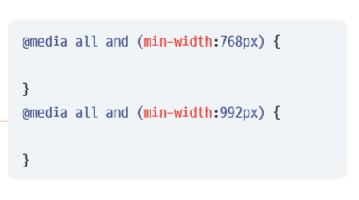
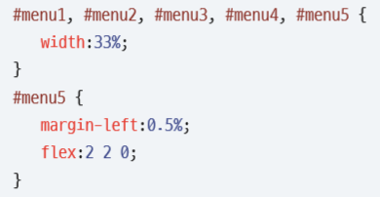
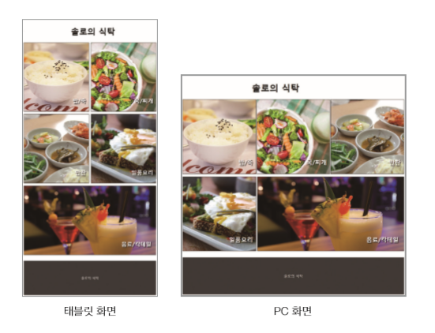
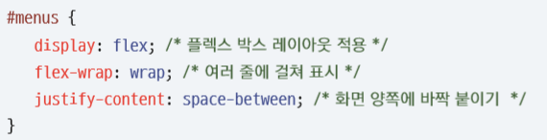
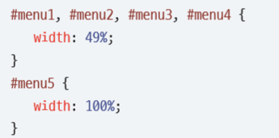
[실습] 플렉스 박스를 사용해 사이트 구성하기
P549
3) 미디어 쿼리 중단점 지정하기
5) pc 화면일 경우
4) 태블릿 화면일 경우
결과

